Slide 1
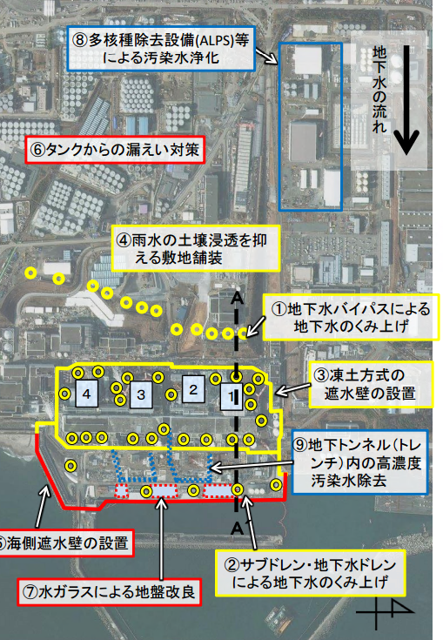


＜汚染水対策の３つの基本方針＞
(1)汚染源に水を「近づけない」
新たな汚染水の発生を抑制するため、原子炉建屋内への地下水流入を抑制。周辺地下水のくみ上げ、建屋周辺への遮水壁の造成等を実施（図①②③④等）。
(2)汚染水を「漏らさない」
汚染水が海洋に漏えいしないよう、護岸への遮水壁の設置や、溶接型タンクの切り替え等を実施（図⑤⑥⑦等）。
(3)汚染源を「取り除く」
タンク内の汚染水の浄化や、地下トンネル（トレンチ）内の汚染水の除去を実施（図⑧⑨等）。
＜福島第一原子力発電所の断面(A-A’)図＞
O.P.+35m
原子炉
建屋
タービン
建屋
タービン
建屋
ポンプ
中粒砂岩層
①地下水バイパス
②地下水ドレン
②サブドレン
互層
③凍土壁
⑤海側遮水壁
A A’

